Slide 1
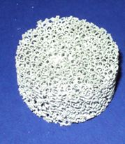
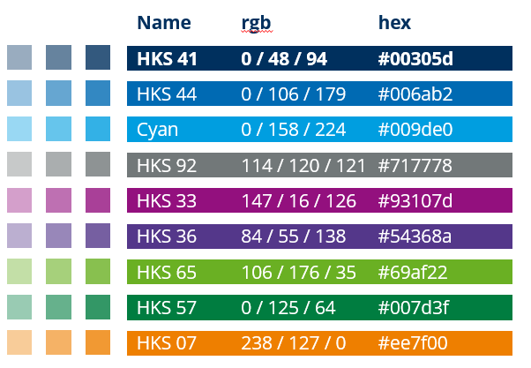
Fakultät Maschinenwesen Institut für Verfahrenstechnik und Umwelttechnik Professur für Chemische Verfahrenstechnik
Bachelorarbeit / Diplomarbeit: Titel ………..... ……………………………
Bearbeiter: Max Mustermann
Studiengang: Verfahrenstechnik und Natur-stofftechnik
Betr. Hochschullehrer: Prof. Dr.-Ing. M. Schubert
Betreuer: Dr.-Ing. … (ggf. Firma)
Tag der Einreichung: TT.MM.JAHR
optional FOTO
Ergebnisse und Diskussion
Hier stehen die Ergebnisse und deren Diskussion. Textliche Ausführungen werden durch Tabellen und Abbildungen ergänzt.
Tab. 1: Tabellenkopf
Anzahl | Nummer | Stelle | Wann | Was | Wo
8 | 3 | 2 | 2011 | a | Hier
8 | 1 | 2 | 2011 | b | Da
7 | 2 | 2 | 2011 | c | Dort
Motivation
Hier steht die Einleitung und Motivation. Die Schriftwart ist Open Sans und die Schriftgröße ist 23. Eingefügte Abbildungen werden mit Abb. beschriftet. Generelle Schriftfarbe ist dunkelblau.
Abb. 1: Bildbeschriftung
Abb. 2: Zeitlicher Messwertverlauf
Versuchsaufbau
Hier stehen Details zum Versuchsaufbau. Fotos und Fleißschemata ergänzen die textlichen Ausführungen.
Farbschema, Coorporate Design beachten
https://tu-dresden.de/tu-dresden/kontakte-services/cd
Experimentelle Untersuchungen
Hier folgen Details zu den Untersuchungen, wie Versuchsplanung, Versuchs-durchführung etc.
Zusammenfassung und Fazit
Hier wird die Arbeit zusammengefasst und ein Fazit gezogen, z.B. Wesentliche Ergebnisse / Beiträge zur Problemlösung, Einschränkungen, offene Punkte, Vorschläge für weiterführende Arbeiten
Literatur
Rebrov, E.V. (2010). Two-phase flow regimes in microchannels. Theoretical Foundations of Chemical Engineering 44, 4, 355-367.
Shao, N., A. Gavriilidis, P. Angeli (2009). Flow regimes for adiabatic gas-liquid flow in microchannels. Chemical Engineering Science 64, 11, 2749-2761.
Barajas, A.M., R.L. Panton (1993). The effect of contact angle on two-phase flow in capillary tubes. International Journal of Multiphase Flow 19, 19, 337-346.

